Slide 1


Projeto e-commerce: PET MANIA!
Integrantes:
André Lucas Caieiro de Oliveira
Guilherme Nicolas Carvalho Santos
Heloisah Mayra Santos Lima
CURSO TÉCNICO EM DESENVOLVIMENTO DE SISTEMAS
Disciplina: Levantamento de Requisitos – Paulo Roberto

Slide 2
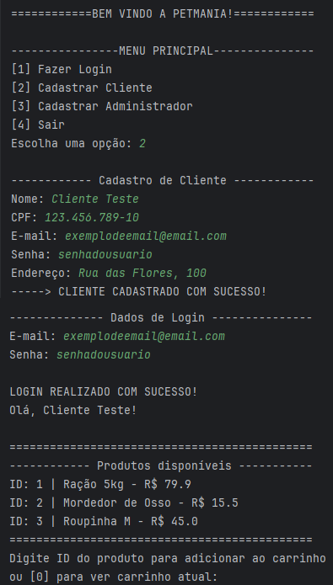


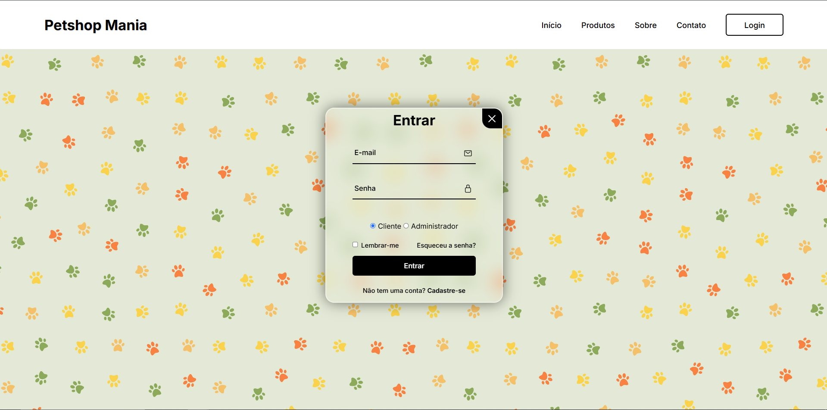
COMO JAVA E HTML SE UNEM PARA RESOLVER PROBLEMAS REAIS?
Tela de login do site em HTML
Menu inicial do sistema em Java

Slide 3
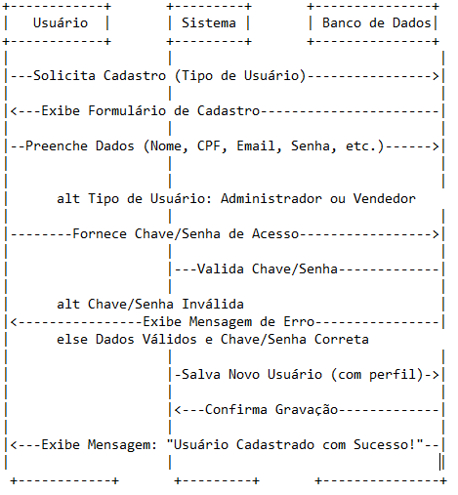
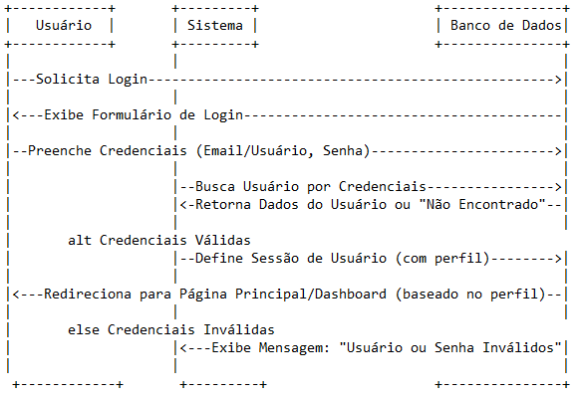
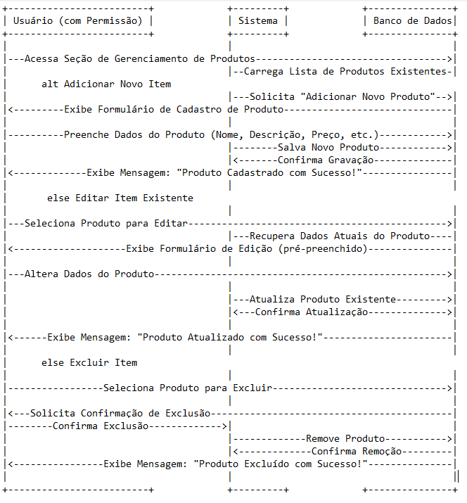

DIAGRAMA DE SEQUÊNCIA
A) Diagrama de Sequência: Cadastro de Usuários
B) Diagrama de Sequência: Login de Usuário
C) Diagrama de Sequência: Cadastro e Gerenciamento de Produtos

Slide 4
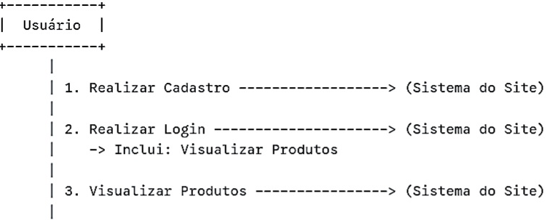
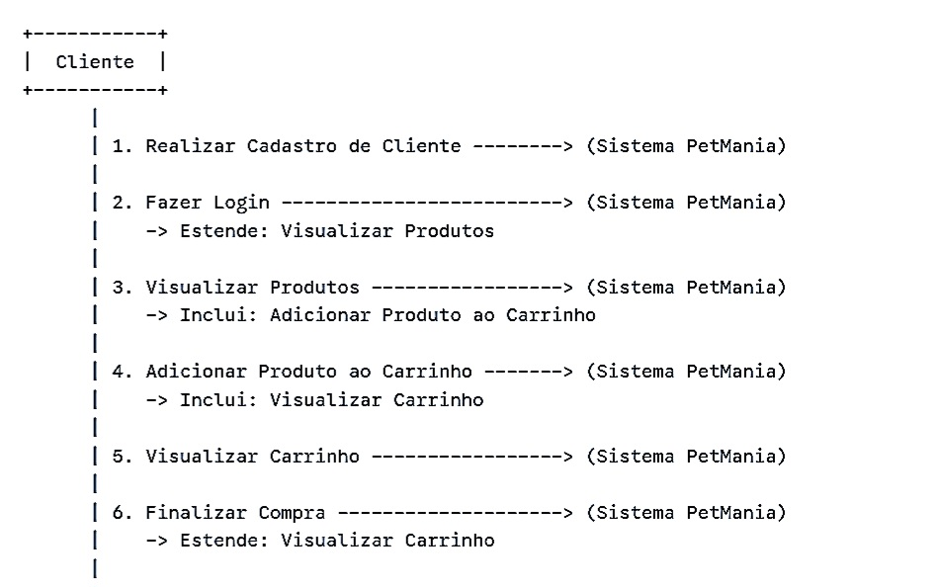
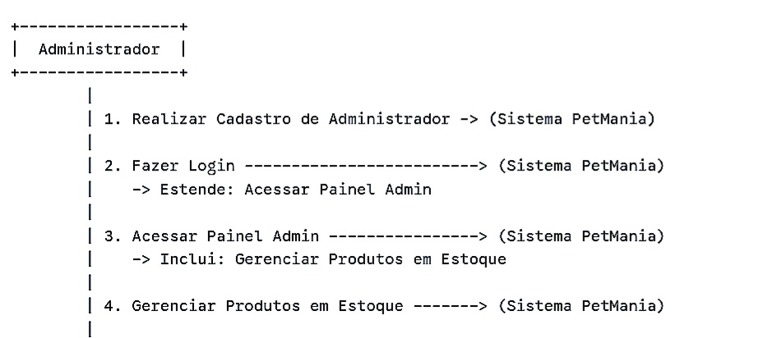
DIAGRAMA DE CASOS DE USO
Site de cadastro e Login
Sistema PetMania: Cliente
Sistema PetMania: Administrador

Slide 5
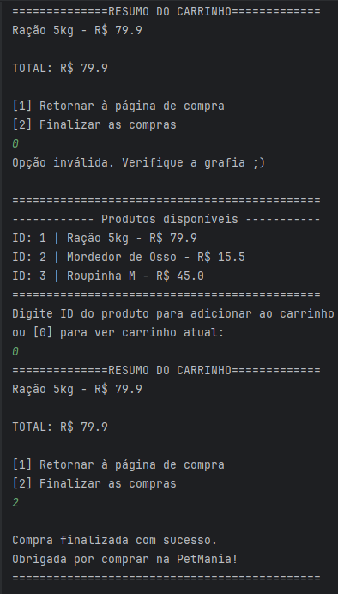
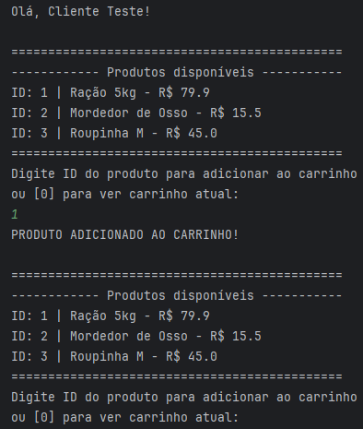
JAVA

Slide 6
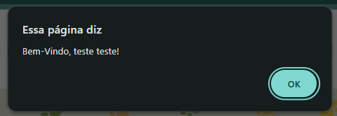
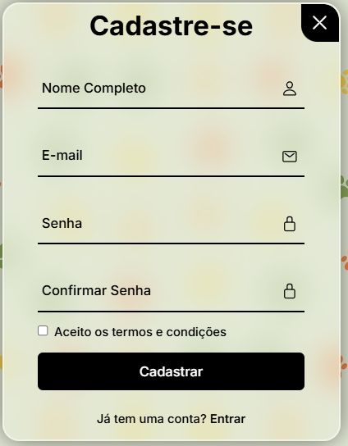
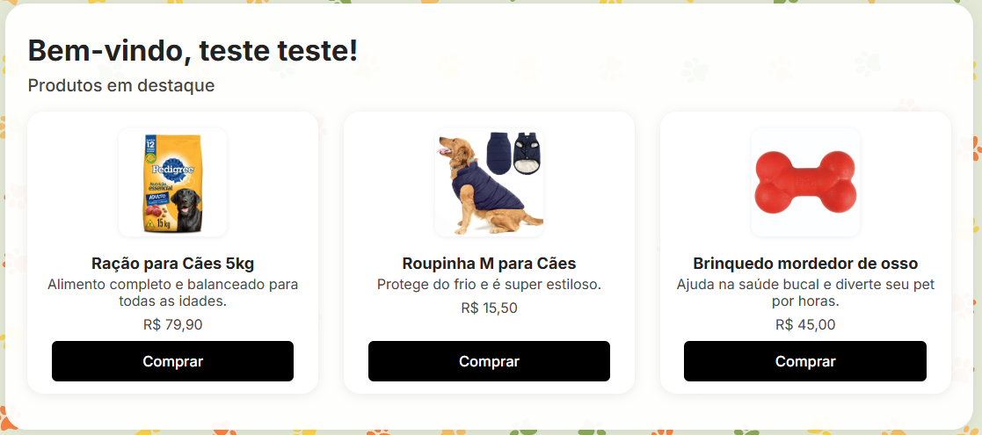
HTML JS

Slide 7
HORA DE TESTAR O CÓDIGO!

